Slide 1
Questions

Slide 2
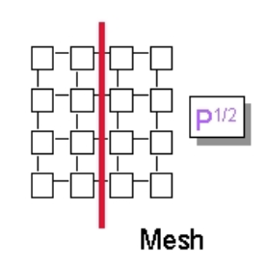
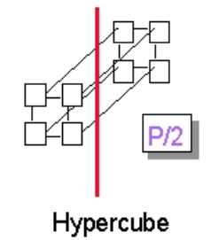
Q1：什么是等分宽度（ bisection width ）？
有何意义？
A measure of “number of simultaneous communications” or “connectivity”.
指将一个网络分成两个大致相等部分时，需要移除的最小边数
等分宽度影响处理器间的通信效率，宽度越大，通信效率越高

Slide 3
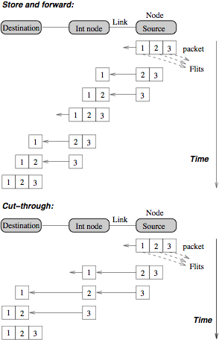
Q2: 什么是Cut-Through路由策略？和Store-and-Forward相比有何区别？
数据包在到达中间节点时，无需完全接收整个数据包即可开始转发。
Store-and-Forward：传统方式，节点需接收完整数据包后再转发，延迟较高，但能检测并纠正错误。
Cut-Through：低延迟，但错误传播风险较高。

Slide 4
Q3: 什么是SPMD编程模式？
SPMD（Single Program Multiple Data） 是一种并行编程模式，多个处理器同时执行相同的程序，但通过条件语句执行不同的代码。
if (I’m thread process i)
do this;
else
do that;

Slide 5
Q4: 为何多线程并行程序执行时结果存在不确定性（Nondeterminism）？
竞争条件（Race Condition）：多个线程对共享资源的访问顺序不确定，导致结果依赖于线程执行顺序
多个线程同时读写共享数据时，如果没有同步机制（如锁、信号量），可能导致数据不一致。

Slide 6
Q5: 什么是加速比？如何计算？
加速比（Speedup） 是衡量并行计算性能提升的指标，表示并行程序相对于串行程序的执行速度提升倍数。
T_{serial}
Speedup =
T_{parallel}

